Slide 1
Муниципальное бюджетное дошкольное образовательное учреждение города Новосибирска «Центр развития ребенка – детский сад № 501 «Медвежонок»
Городское методическое объединение инструкторов по физической культуре
Семейные встречи
«Игры нашего детства» как современная система повышения двигательной активности всех участников образовательных отношений»
Подготовили:
Бурцева Евгения Александровна, воспитатель
Дербенева Марина Васильевна, педагог-психолог
Новосибирск, 2023

Slide 3
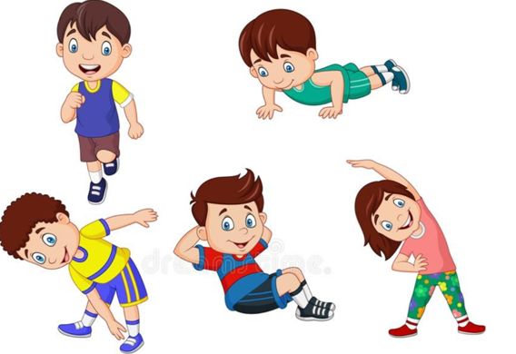

Slide 5
Игры нашего детства
Цель: вовлечение педагогов и семей воспитанников в интерактивное взаимодействие, создание условий для формирования благоприятного психологического климата в ДОО
Для воспитанников:
формировать общую культуру личности детей, в том числе ценность здорового образа жизни;
формировать у детей потребности в двигательной активности и физическом совершенствовании, развивать крупную и мелкую моторику;
развивать социальный и эмоциональный интеллект детей, эмоциональную отзывчивость.
Для родителей:
повысить уровень педагогической компетентности в вопросах сохранения социально-психологического и физического здоровья детей;
способствовать воспитанию здорового ребёнка совместными усилиями детского сада и семьи.
Для педагогических работников:
разработать программно-методическое обеспечение образовательной деятельности, направленное на сохранение и укрепление физического и психического здоровья детей;
способствовать развитию профессиональной компетентности педагогических работников в области физического и социально-коммуникативного развития;
организовать взаимодействие с родителями (законными представителями) воспитанников по созданию единого образовательного пространства семья – детский сад.
Просмотр презентации
(угадай по фото, игрушки нашего детства, детский досуг родителей)

Slide 6
Игры нашего детства
Приветствие/разминка
Просмотр презентации
(угадай по фото своих родителей, игрушки нашего детства,
детский досуг родителей)
Игры (родители, дети)

Slide 7
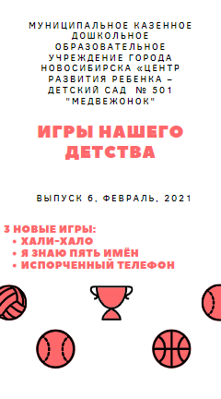

Slide 9
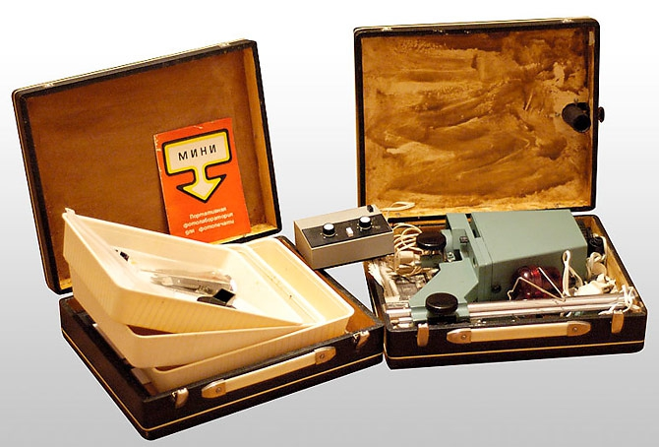

Slide 10
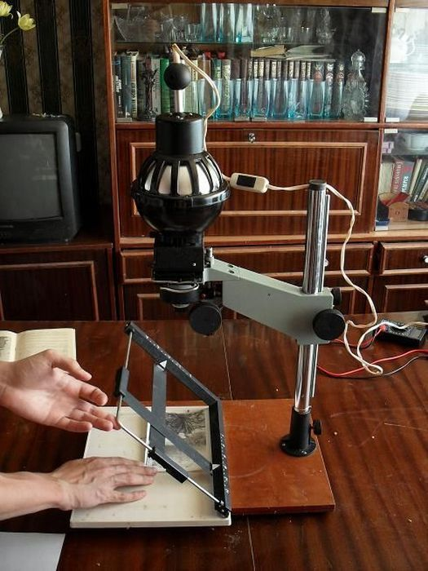
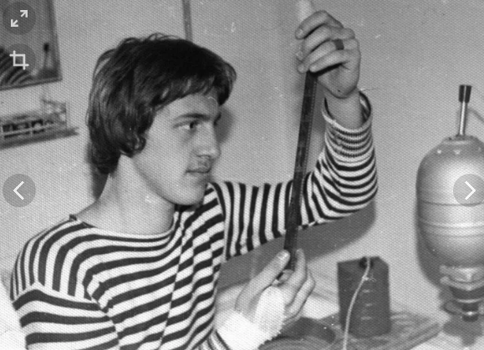

Slide 11
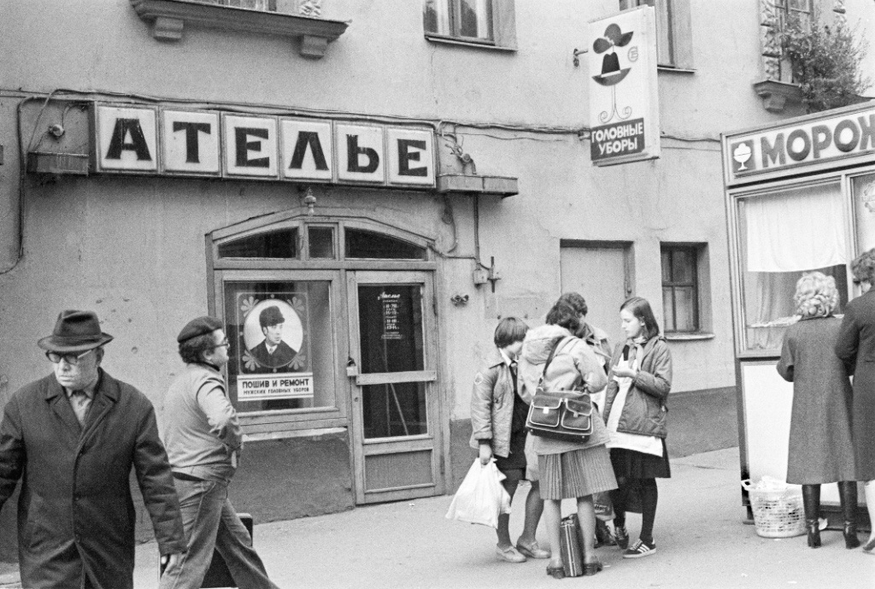
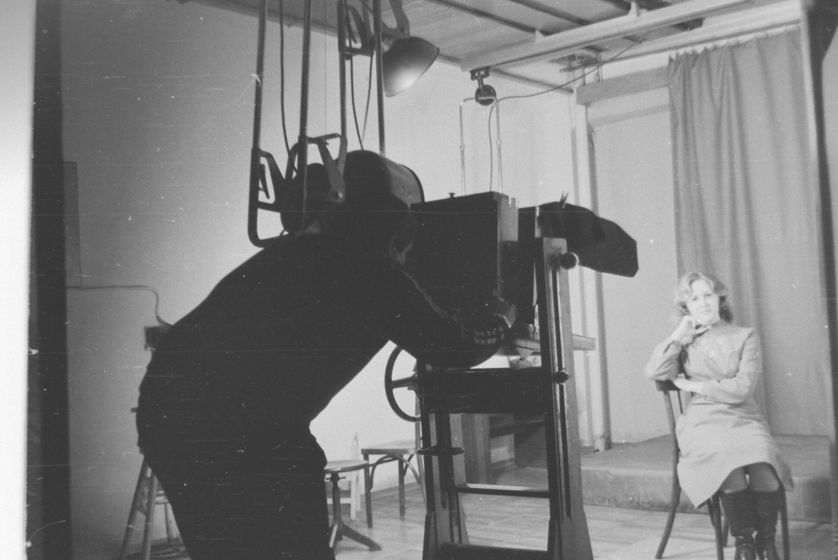

Slide 13
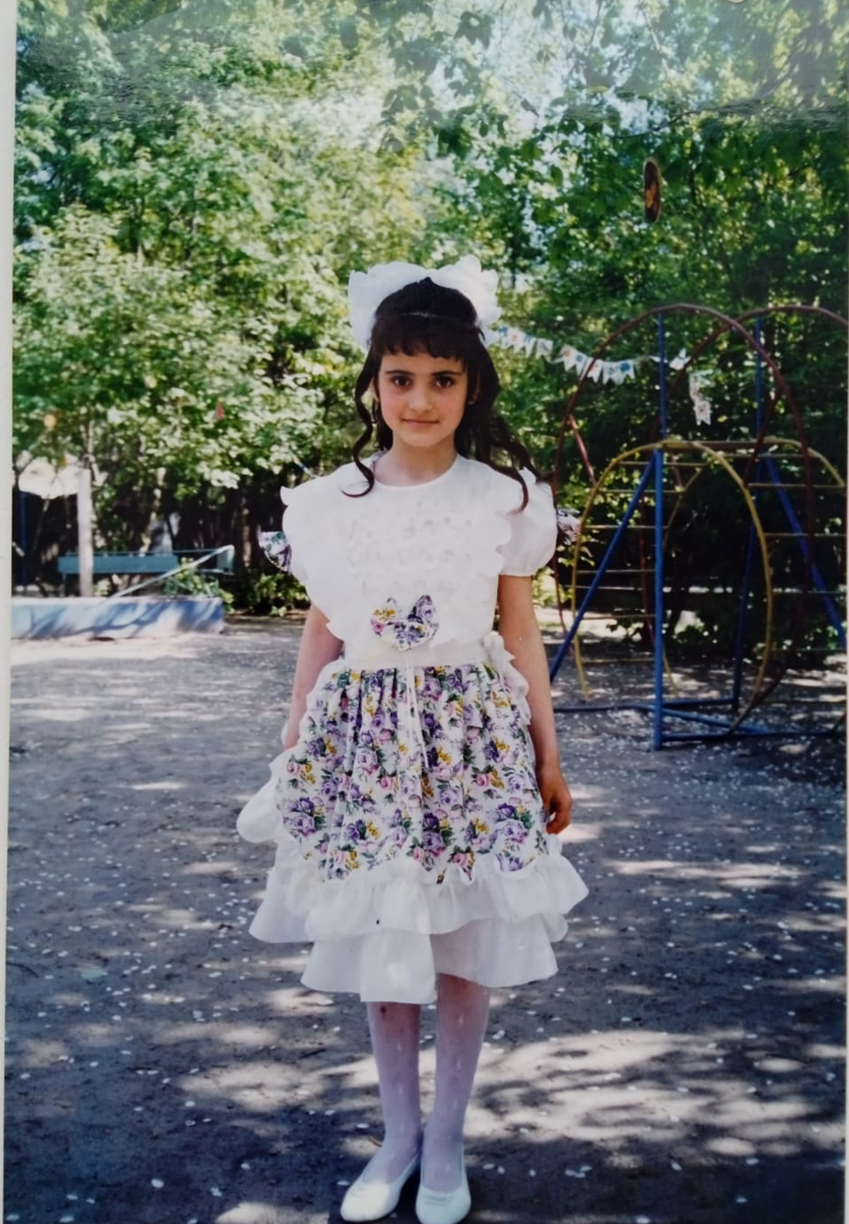
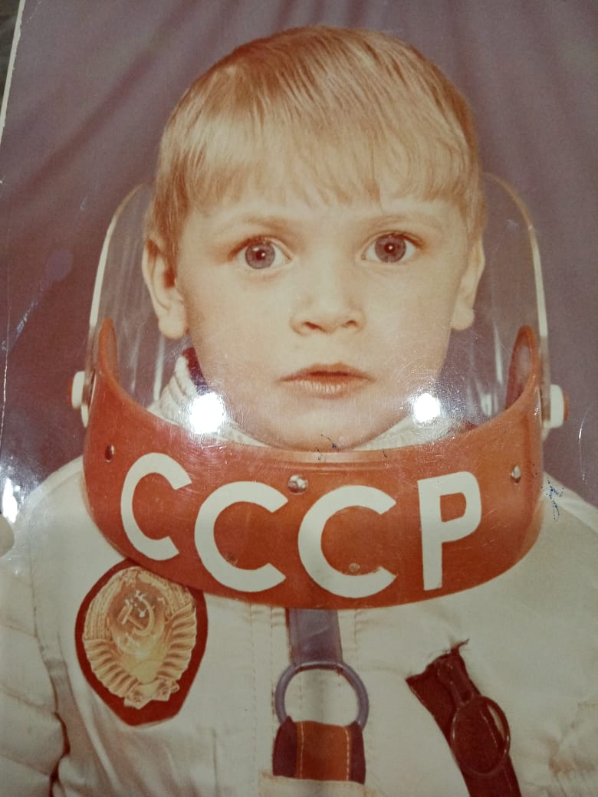

Slide 14
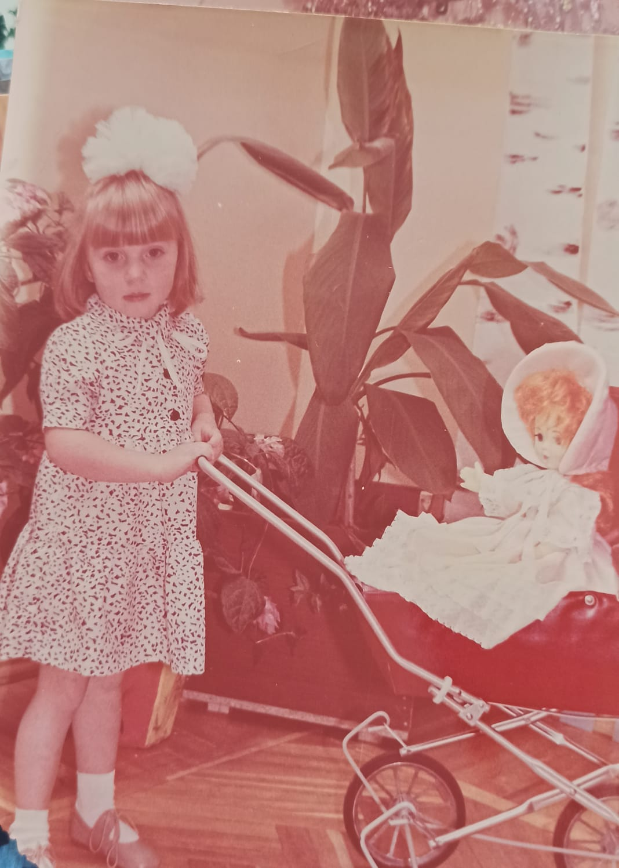
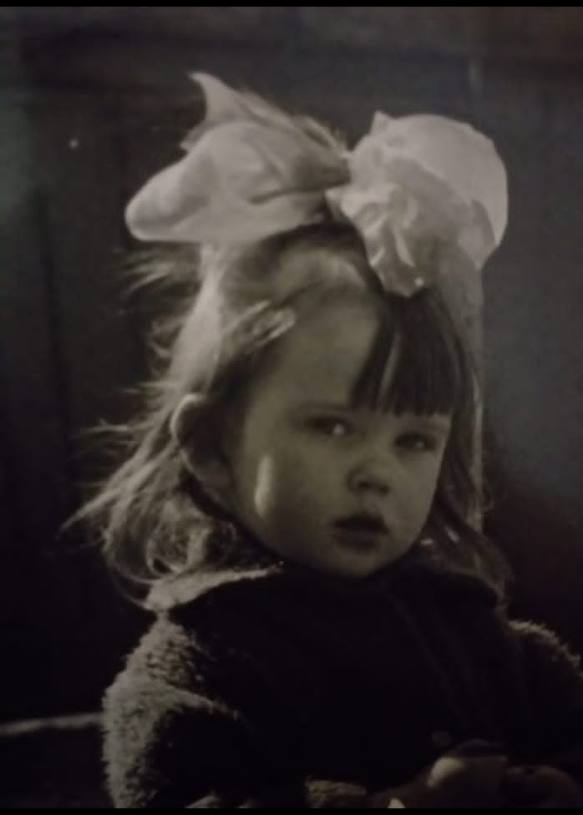
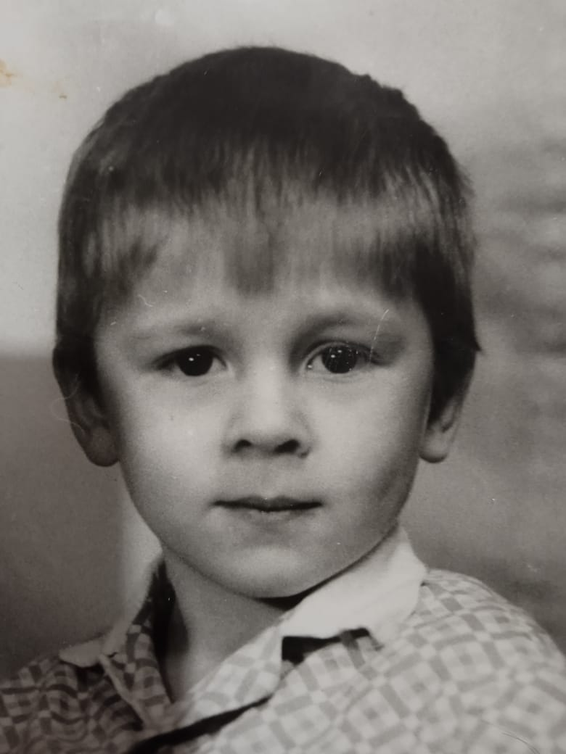
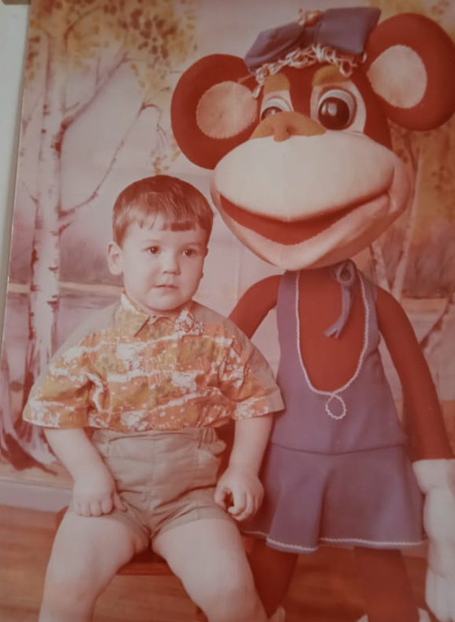
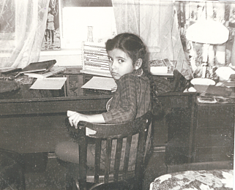

Slide 15
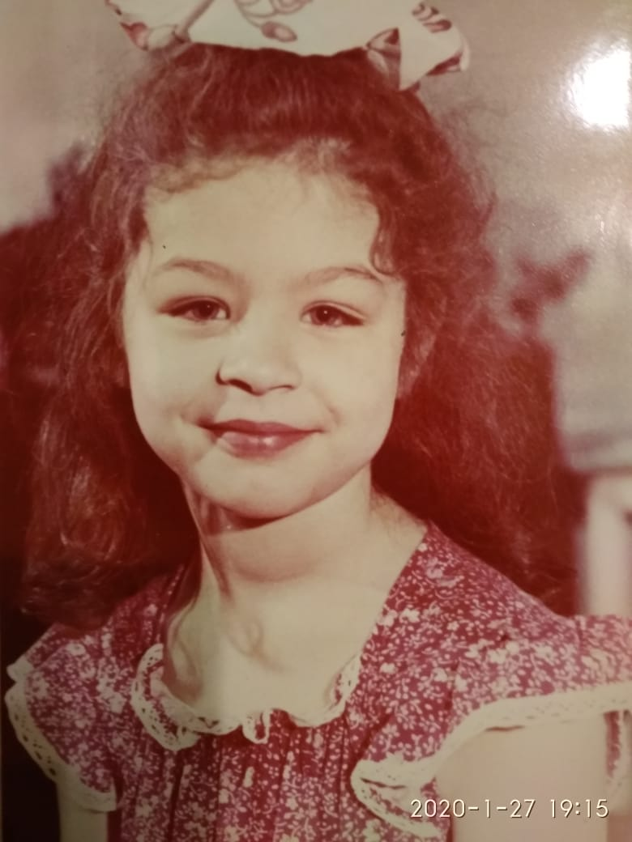
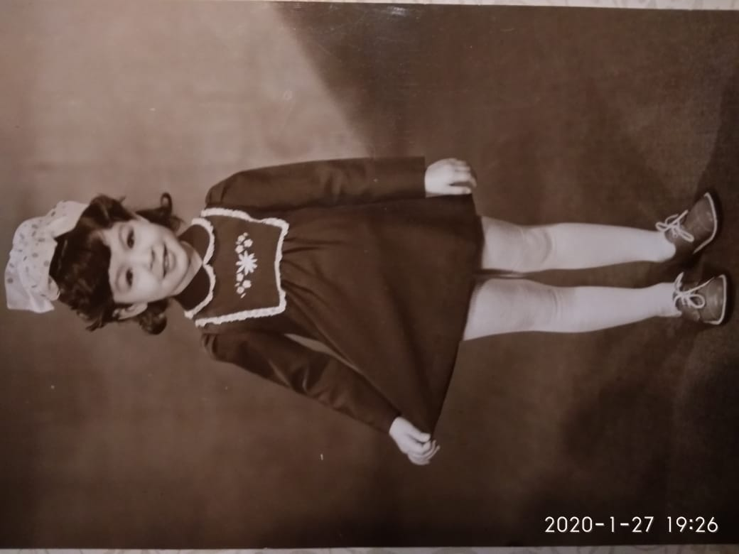
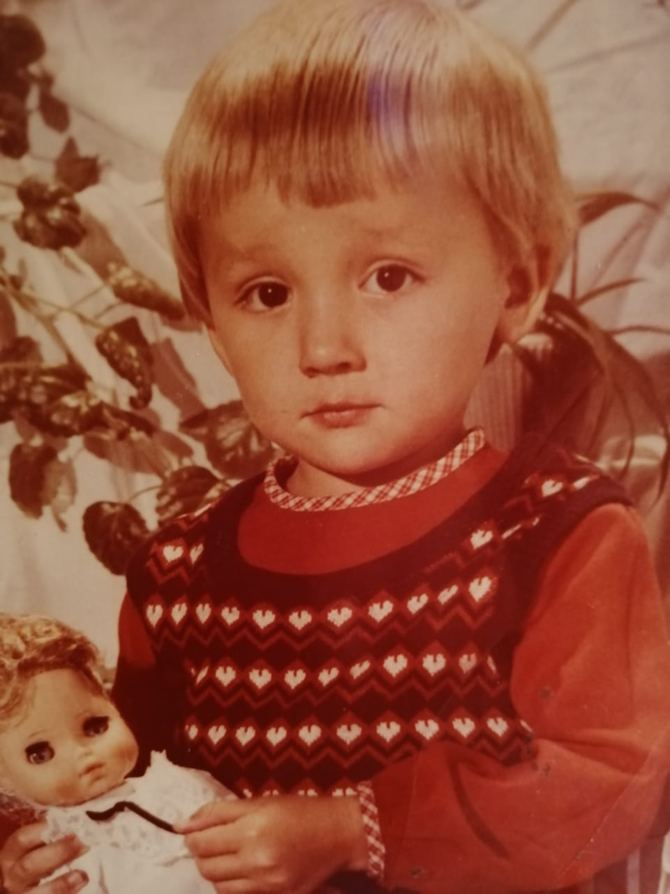
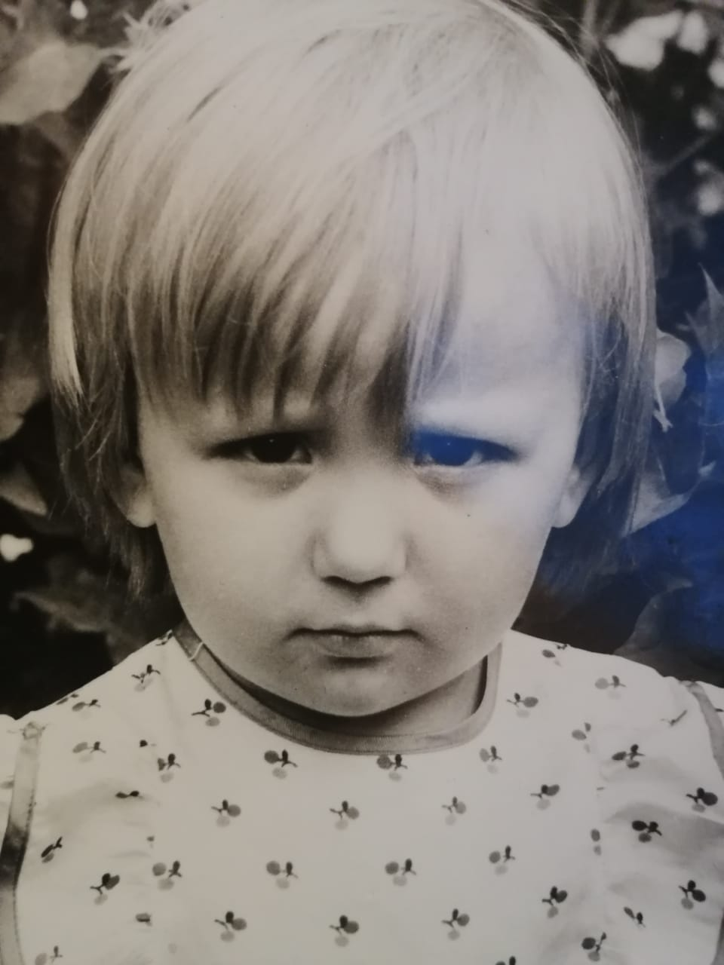

Slide 16
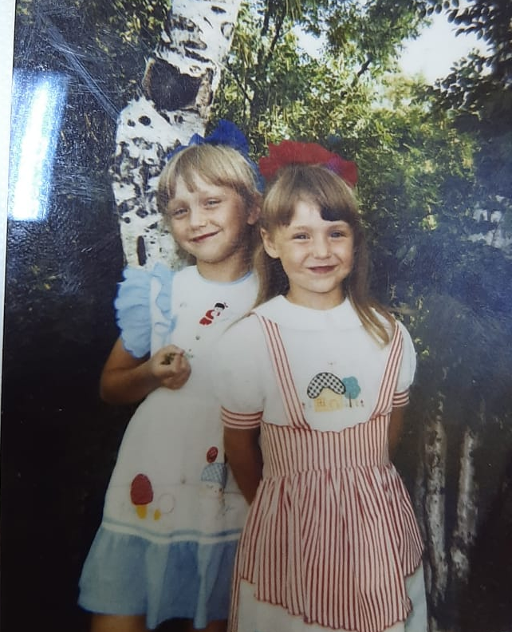
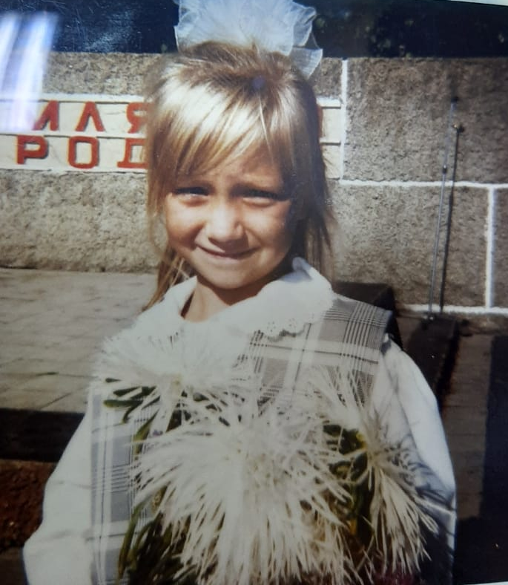
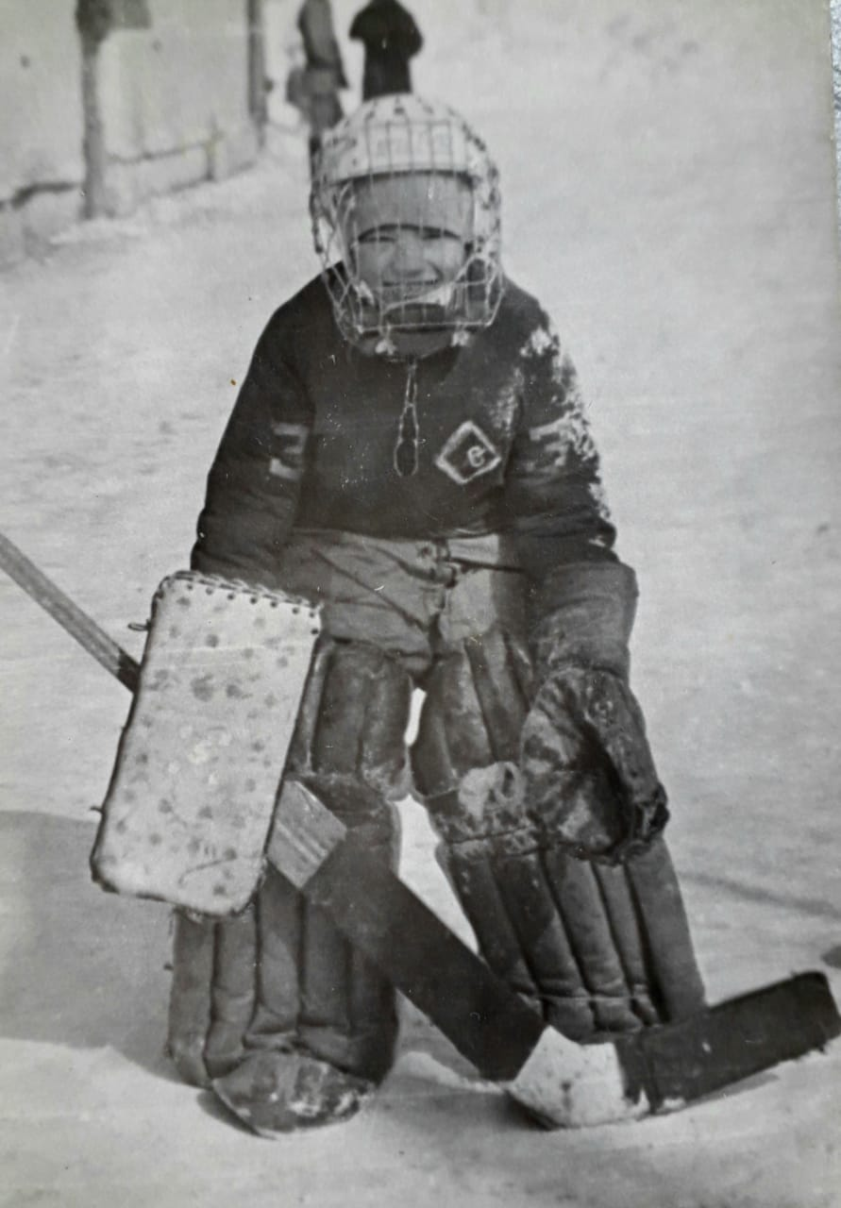
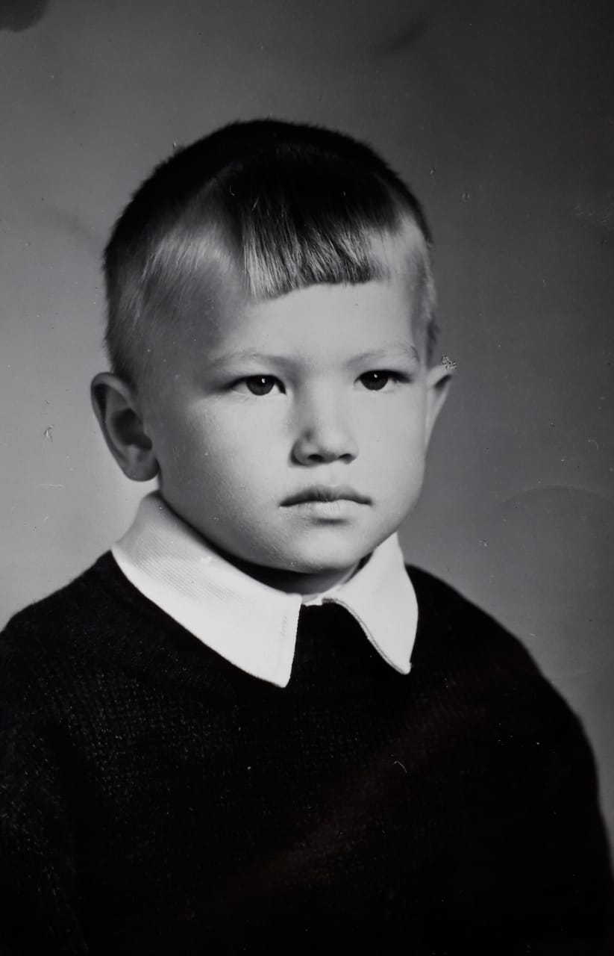

Slide 17
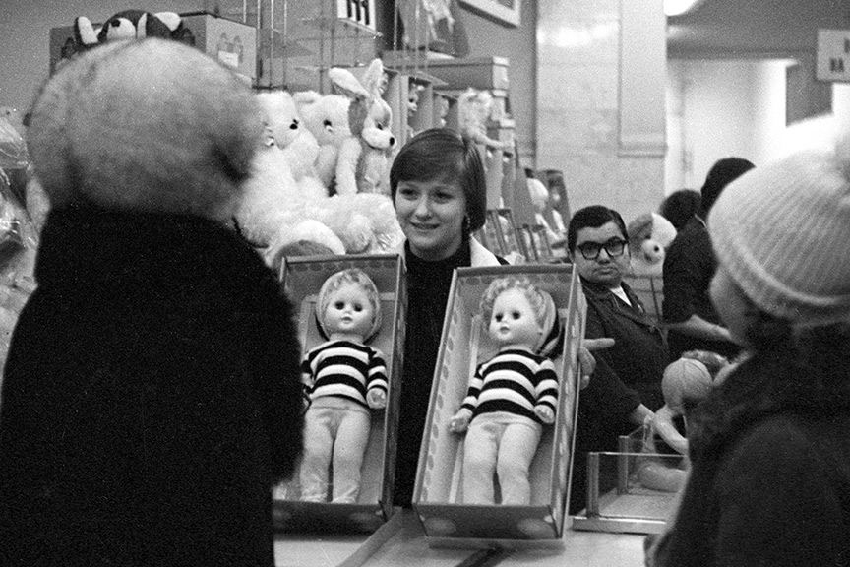
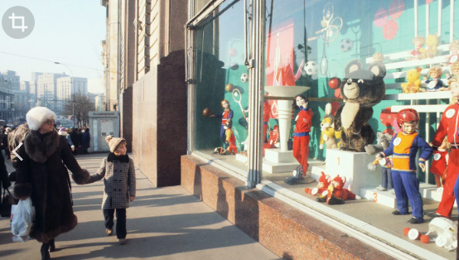
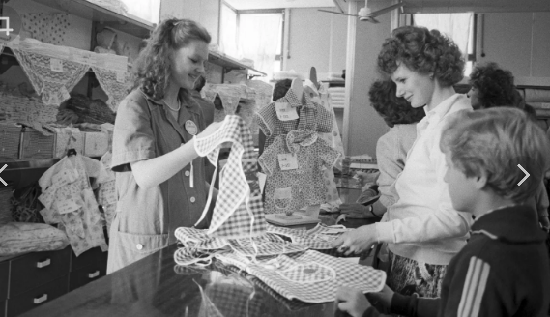
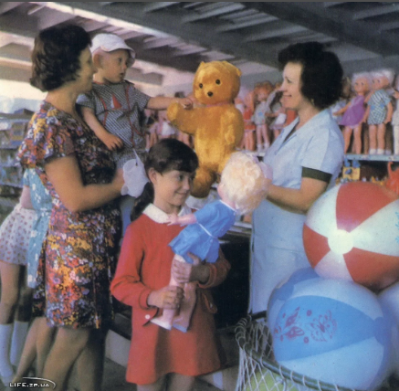

Slide 18
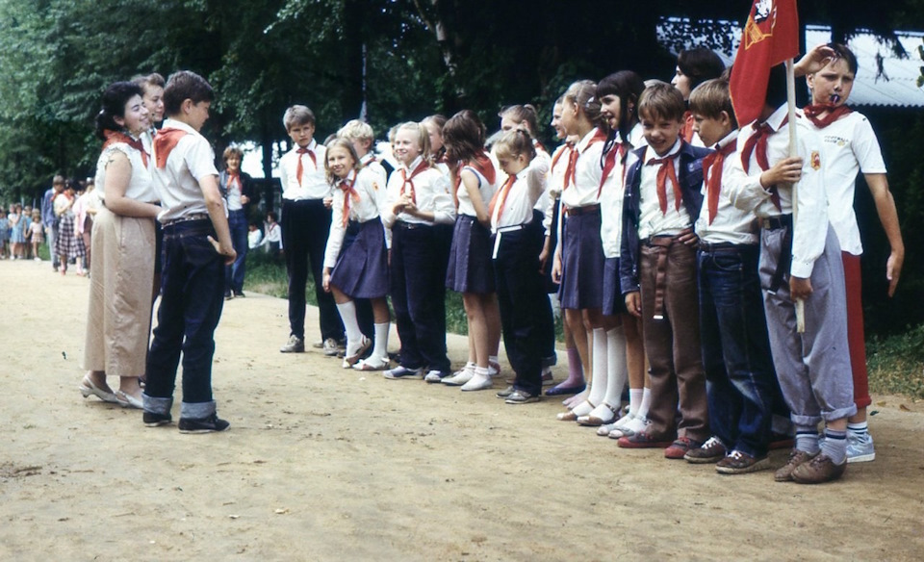
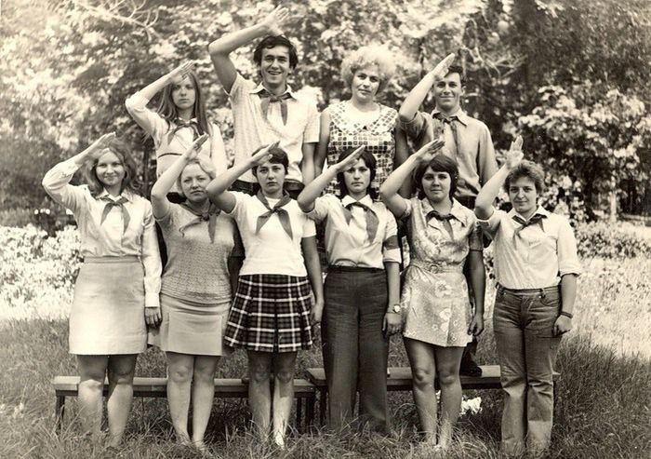

Slide 19
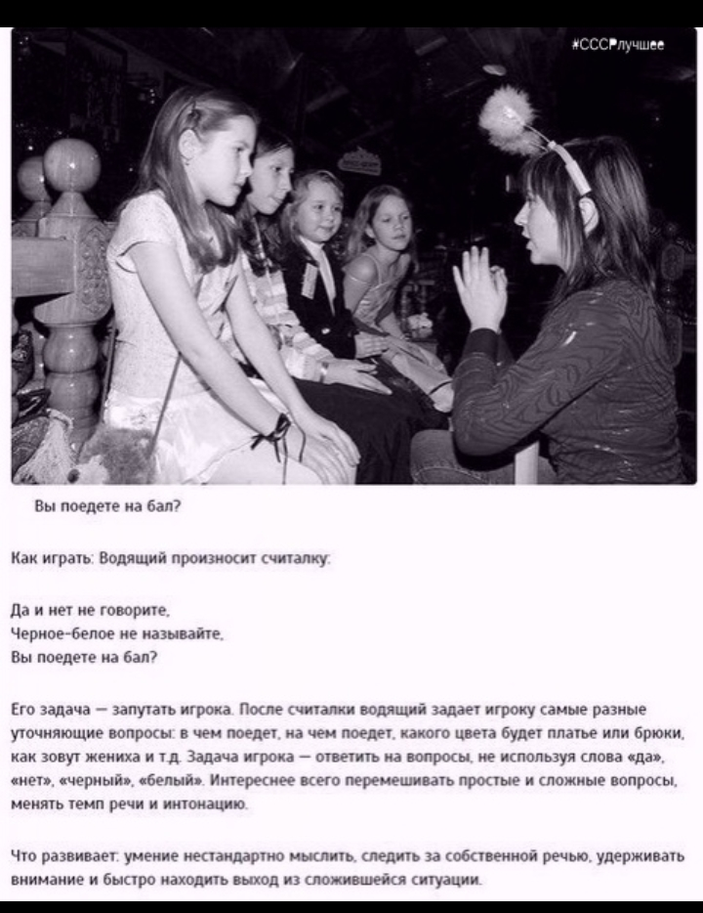

Slide 20
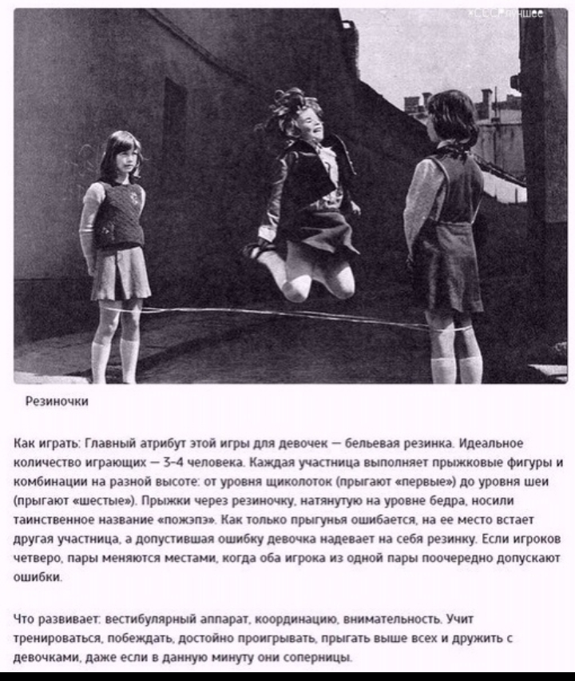

Slide 21
Голящий игрок поворачивается спиной ко всем участникам. Одному из участников предлагается ведущим игры пройти за спину голящего. Голящий (не видя игрока за спиной) произносит слова: а этому фанту надо сделать…..
После чего игрок выполняет задание.
Фанты
Главное заклинание этой игры «Вкруг, за круг по палочкам».
Резиночка
Главная суть игры «Выбить».
Вышибала
Через что можно прыгать крестиком, вперед, назад.
Скакалка

Slide 22
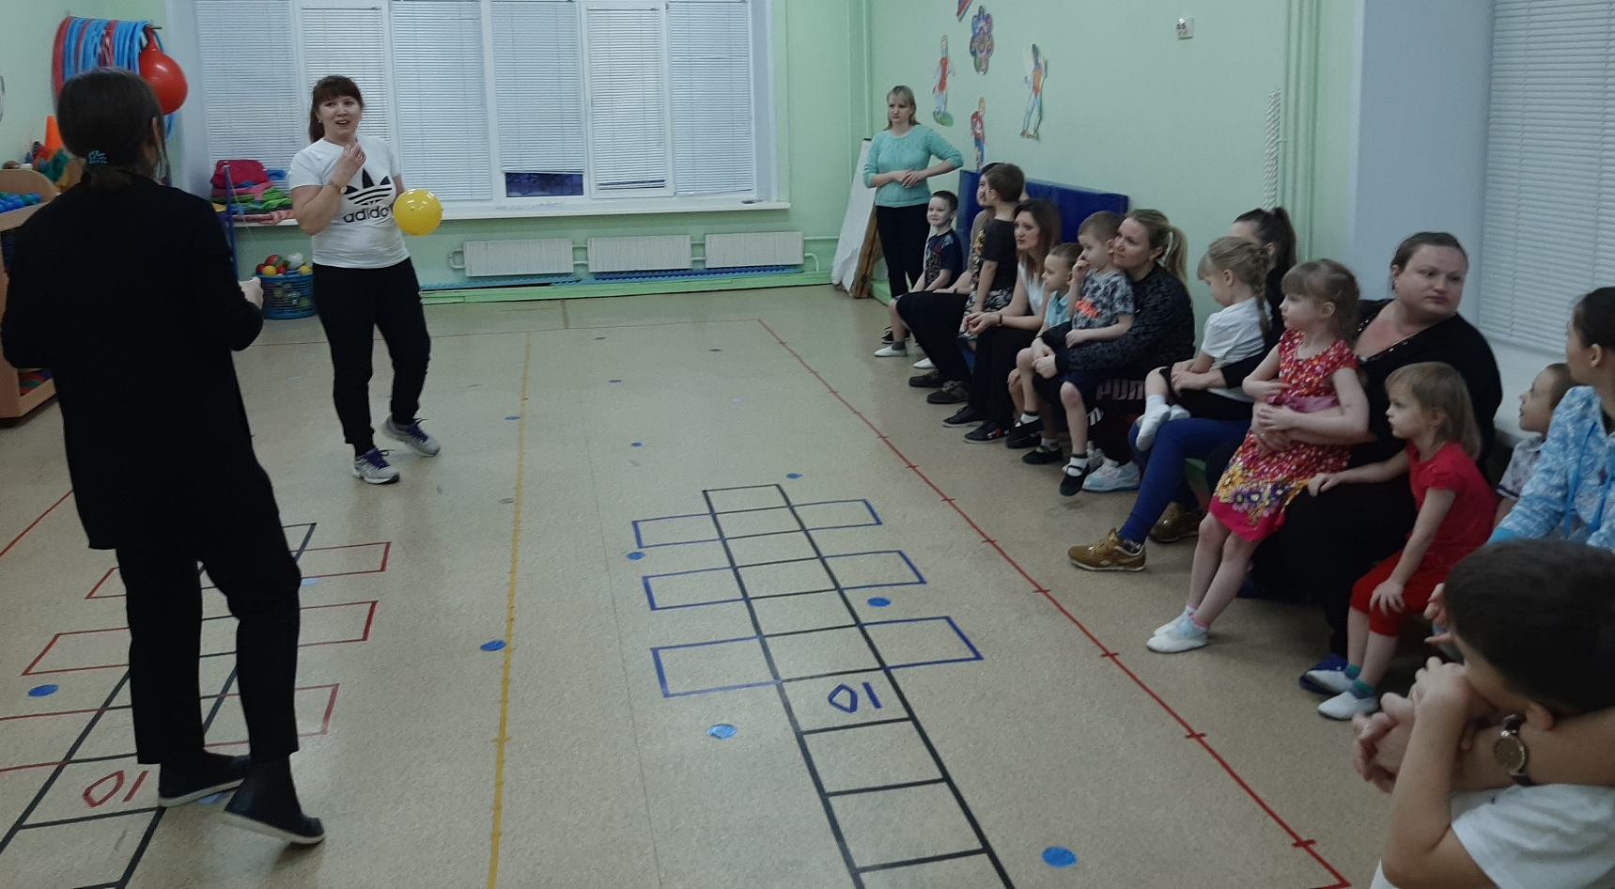
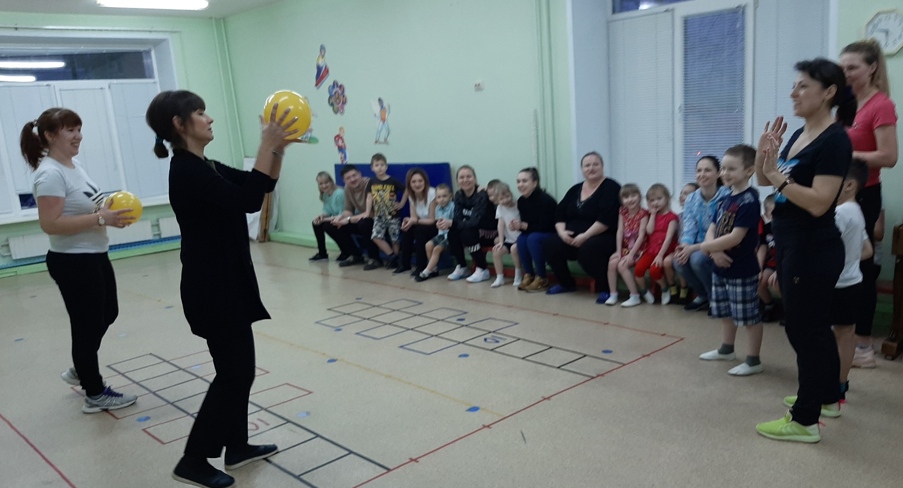
Сабже

Slide 23
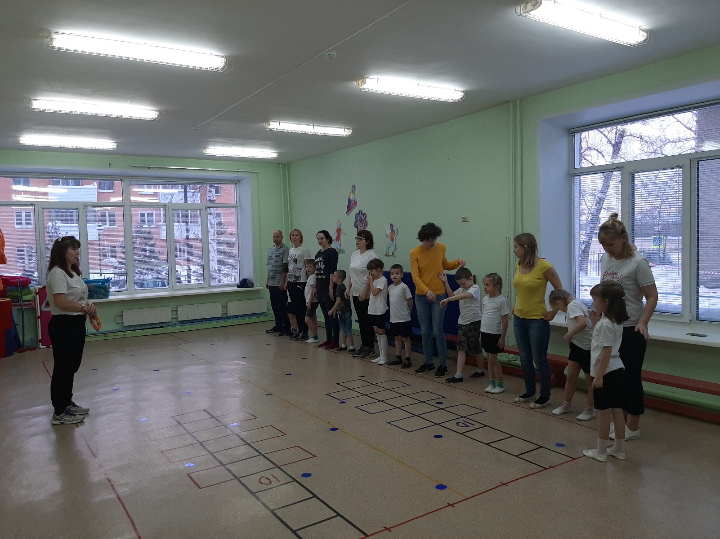
Вы поедете на бал?

Slide 24
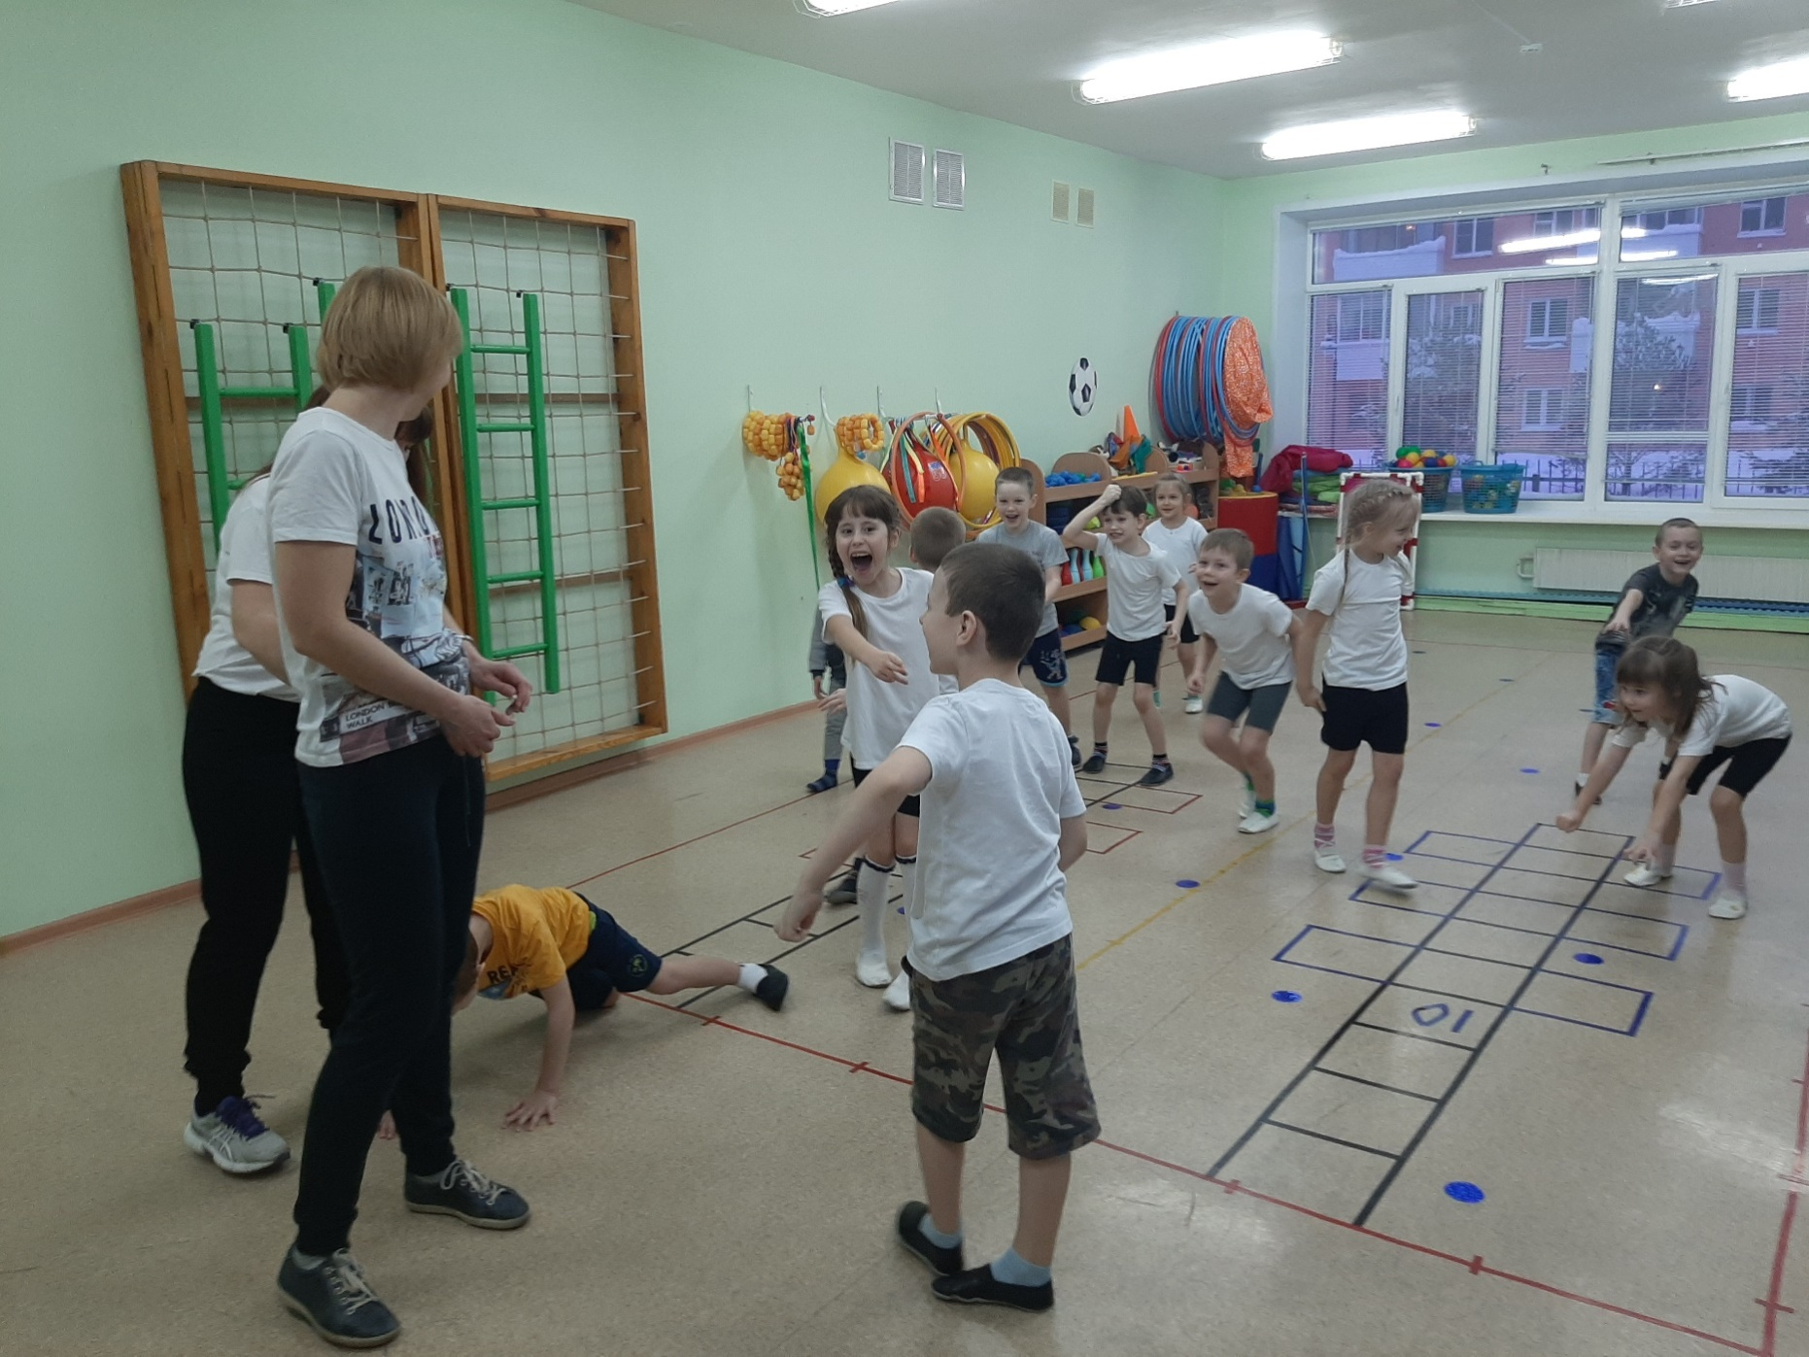
Тише едешь,
дальше будешь

Slide 25
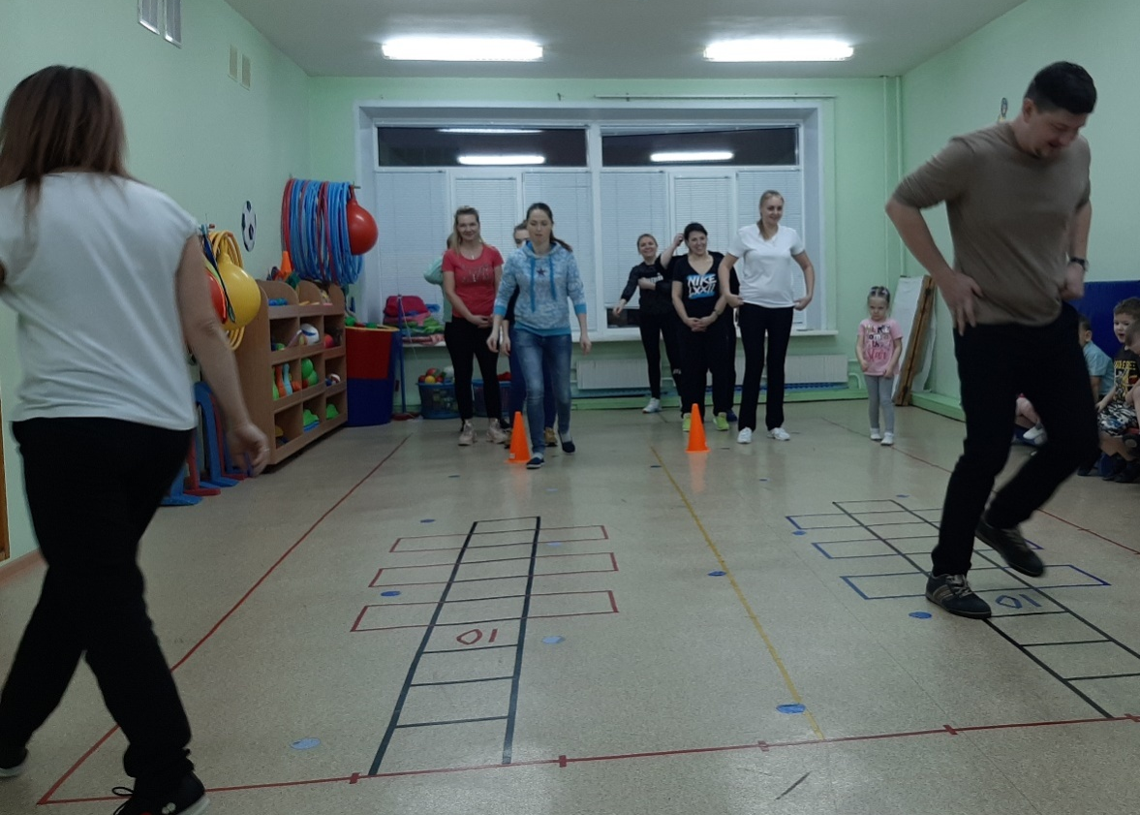
Классики

Slide 26
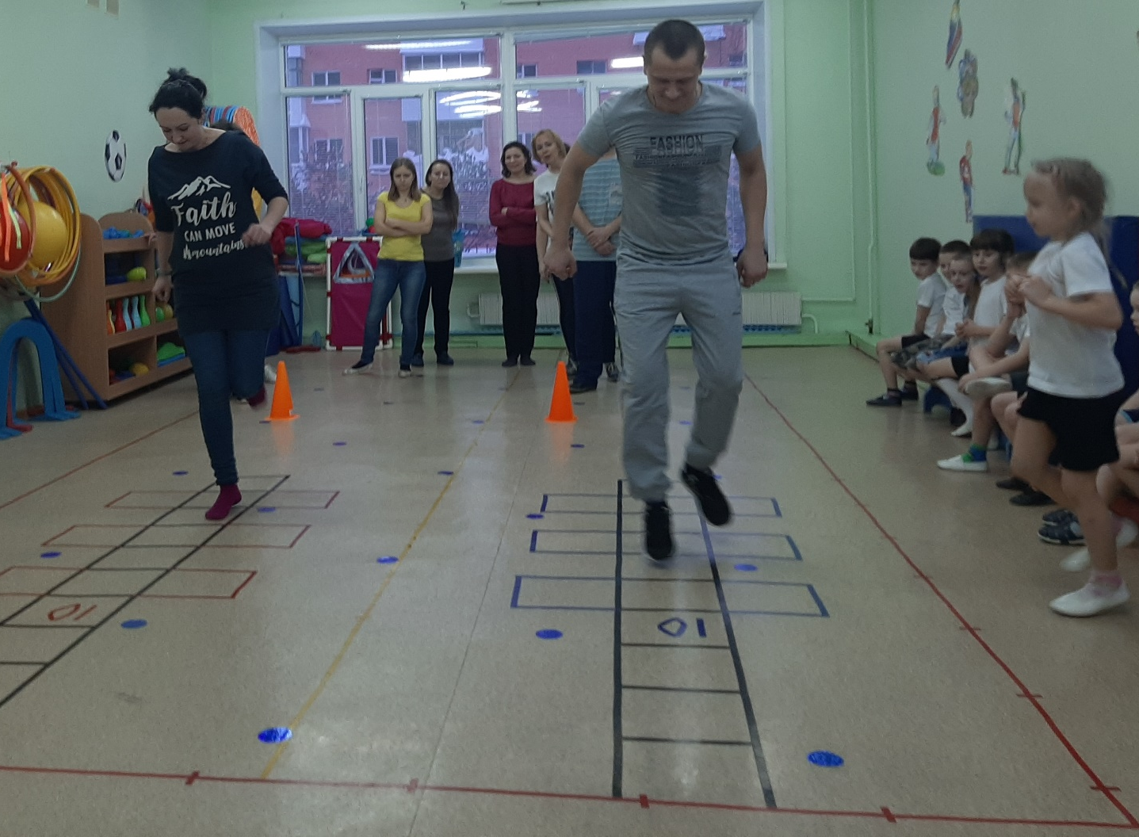
Классики

Slide 27
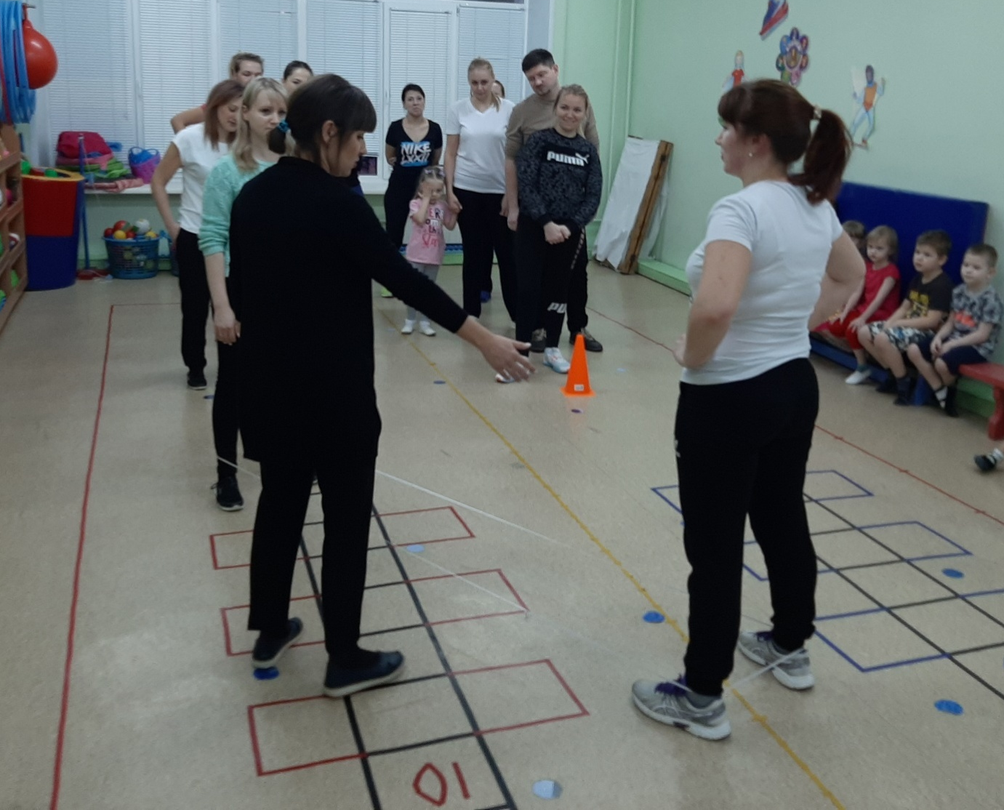
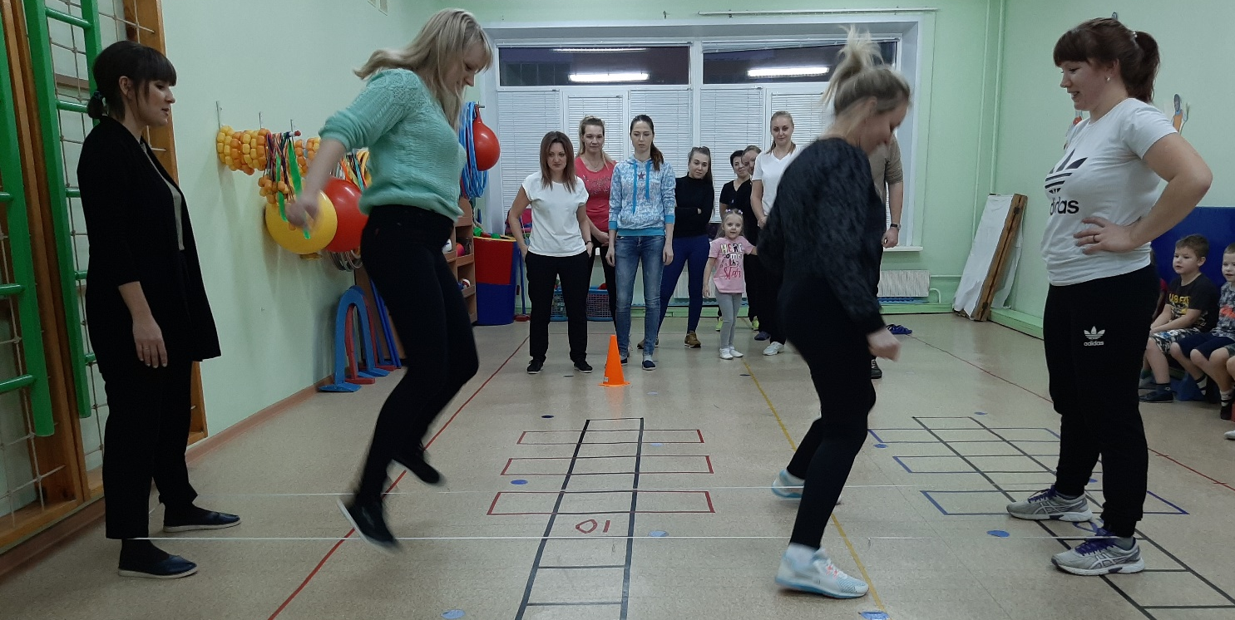
Прыжки в резиночку

Slide 28
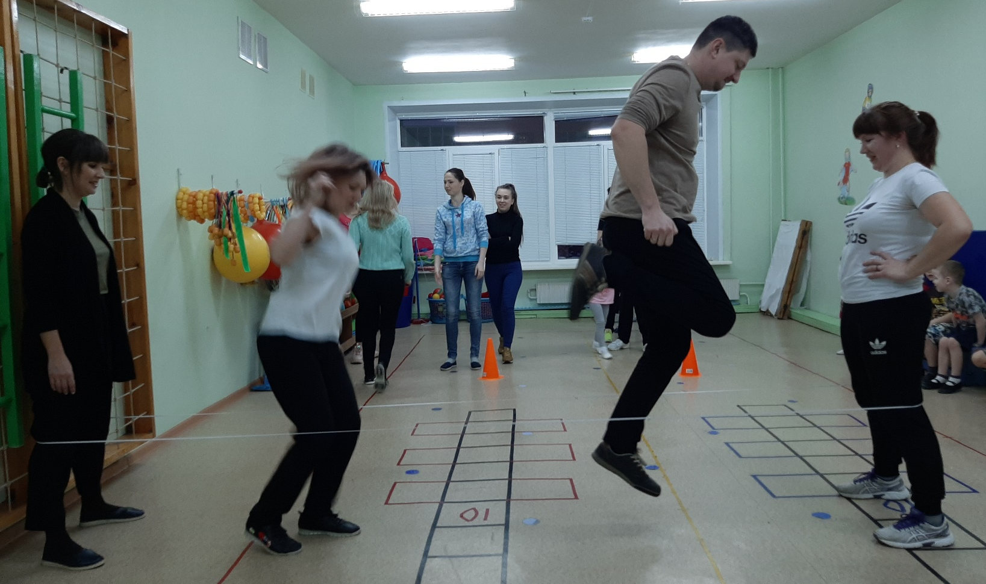
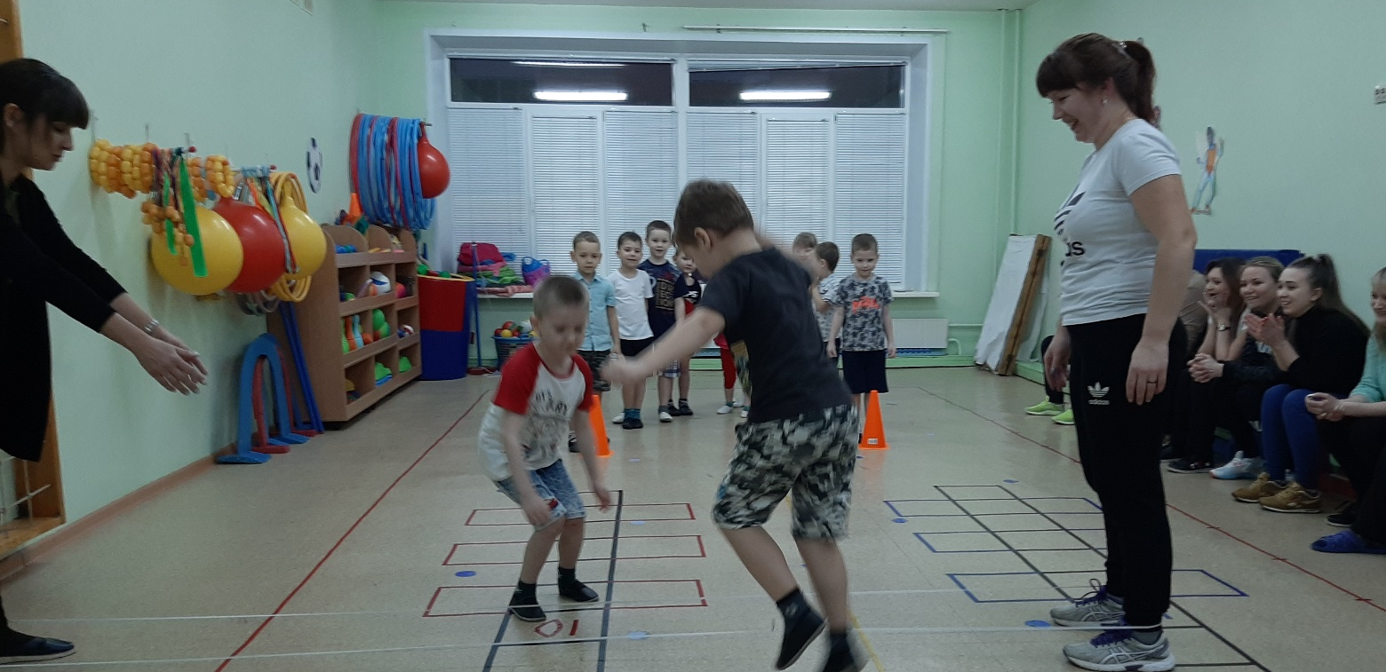
Прыжки в резиночку

Slide 29
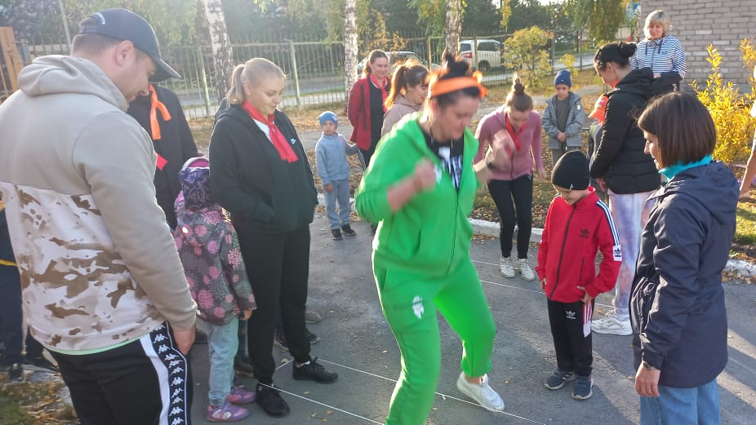
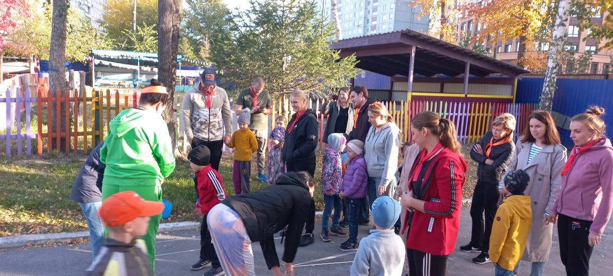
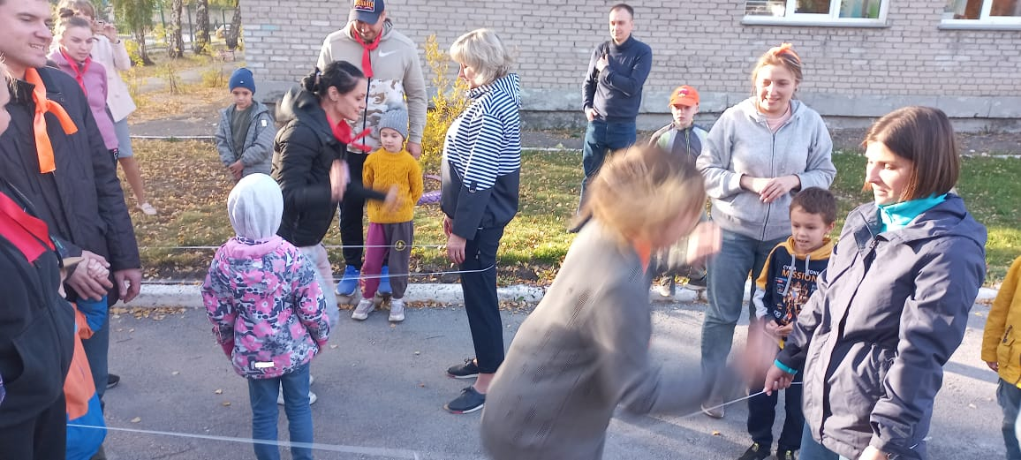
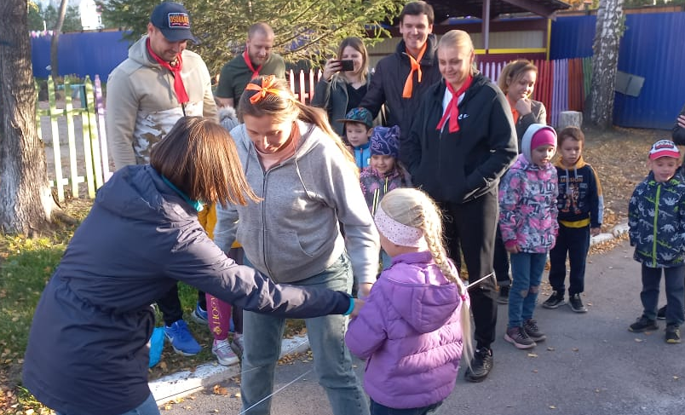
Прыжки в резиночку

Slide 30
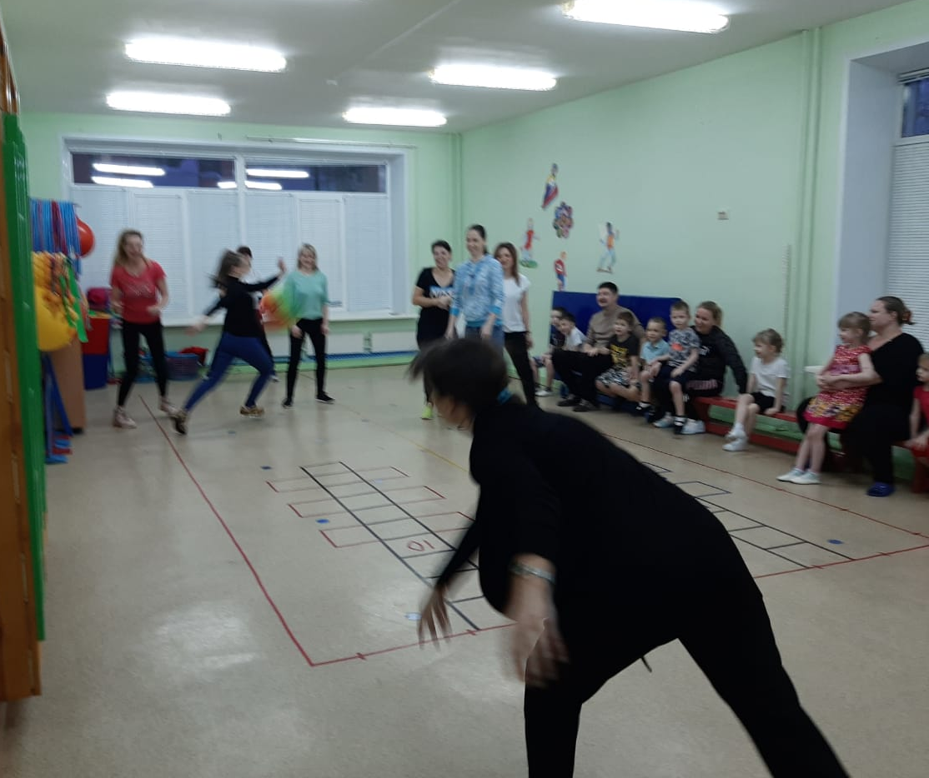
Вышибала

Slide 31
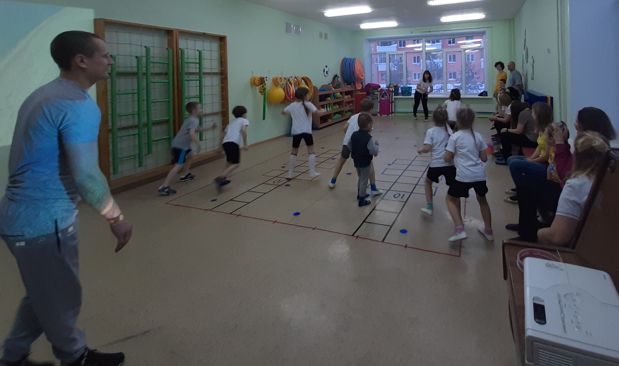
Вышибала

Slide 32
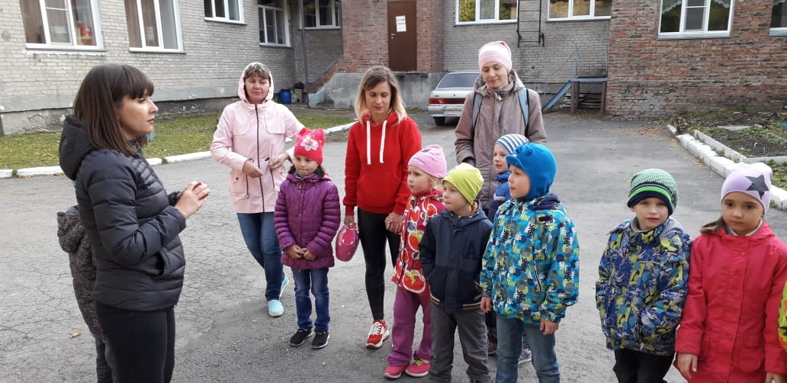
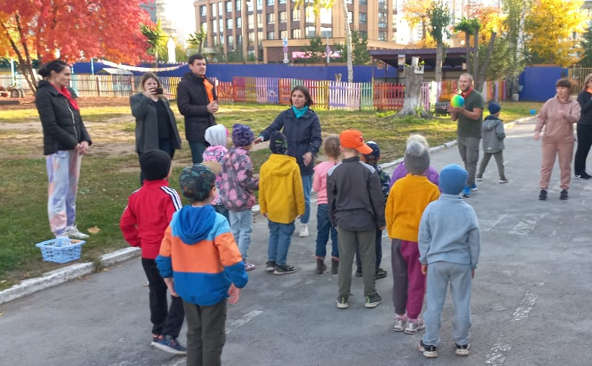
Вышибала

Slide 33
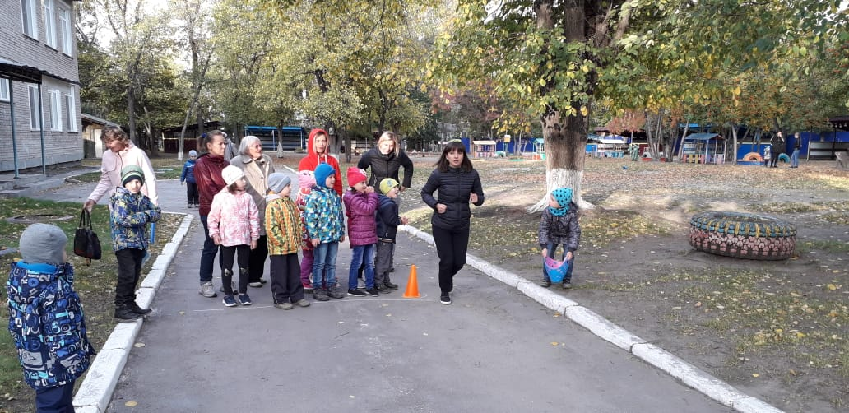
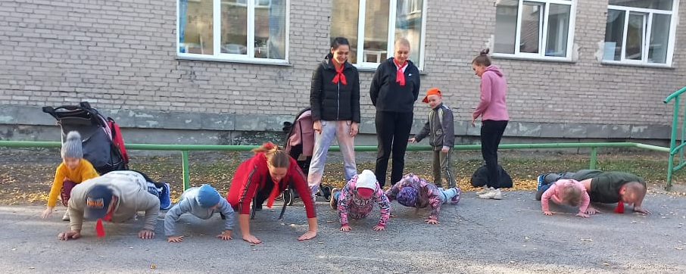
Фанты

Slide 34
Скакалка

Slide 35
Рыбаки и рыбка

Slide 36
Зарница
Разбей палаточный лагерь
Найди Герб России
Собери флаг России

Slide 37
Зарница
Оказание первой помощи
Доставить срочное донесение, расшифруй топографическую карту

Slide 38
Зарница
Меткий стрелок

Slide 39
Подведение итогов. Общее фото.

Slide 40
Подведение итогов. Общее фото.

Slide 41
Подведение итогов. Общее фото.

Slide 42
Подведение итогов. Общее фото.

Slide 43
Каталог игр
Игры | Ход игры
Презентация тематических игр | Участники рассматривают фотографии родителей в детстве, предварительно отправленные нам, организаторам, а детям предлагается найти на фото свою маму или папу. Такое мероприятие позволяет детям посмотреть на своих родителей с новой стороны. Затем для погружения в атмосферу детства родителей воспитанников детям предлагали фотографии досуга мам и пап в детстве. Далее участникам предлагалось по картинке отгадать, что за игра, а затем озвучить правила. Дети с удовольствием наблюдали за активностью родителей, которые с ностальгией вспоминали игры своего детства.
Я садовником родился | Каждый игрок выбирает своё имя – название цвета и сообщает его «садовнику» водящему и другим игрокам. Водящий произносит считалочку: «Я садовником родился, не на шутку рассердился, все цветы мне надоели, кроме…», и называет имя (название цветка» одного из игроков. Происходит диалог между водящим и игроком. Игрок произносит название одного цветка из тех, что есть в команде. Участник, чьё имя прозвучало, должен откликнуться. Диалог продолжается. Тот, кто ошибся, отдаёт фант – любую свою вещь.
Рыбак и рыбки | Игроки стоятся по кругу. Водящий стоит в центре круга со скакалкой и проводя скакалкой под ногами игроков, которые должны перепрыгнуть через препятствия.

Slide 44
Каталог игр
Классики | Для игры требуется площадка, шайба или камушек, сами классики. Главное правило игры: попасть камнем в клетку, допрыгать до неё на одной или двух ногах и вернуться обратно тем же путём. Самым удачливым игроком считается тот, кому удаётся пройти весть путь от 1 до 10.
Съедобное – несъедобное | Все игроки садятся в ряд. Водящий (выбирается по считалке) кидает мяч одному из участников и одновременно называет какой-нибудь предмет. Если предмет «съедобный» - игрок ловит мяч. Если нет – отбивает. Задача водящего – запутать игрока. Если игрок ошибается, то становится водящим.
Море волнуется раз… | Ведущий отворачивается от игроков и произносит считалочку: «Море волнуется раз, море волнуется два, море волнуется три, морская фигура на месте замри». Задача игроков остаться неподвижно в той позе, в которой закончилась считалка. Водящий подходит к одному из игроков и дотрагивается до него. Игрок изображает в движении свою фигуру, а водящий угадывает что это. Игрок становится водящим.
Резиночка | Главный атрибут – ризинка бельевая. Резинка натягивается между двумя стоящими участниками на расстоянии не менее двух метров. Каждая участница выполняет прыжковые фигуры и комбинации на разной высоте от уровня щиколоток до уровня шеи. Уровни называются позиции. Прыжки совершают по схемам, например: «Вкруг, задруг, по палочкам, поворотик – галочка». Как только прыгун ошибается – на её место встаёт другая участниц, а допустившая ошибку – надевает на себя резинку. Если игроков четверо, пары меняются местами когда оба игрока из одной пары поочерёдно допускают ошибки.

Slide 45
Каталог игр
Вышибалы | Два водящих встают с двух сторон площадки. Игроки встают группой между ними в центре. Задача «вышибал» - бросая мяч друг другу, попасть мячом в любого «центральных игроков». Задача игроков – увер6нуться от летящего мяча. Тот, в кого попали, выходит из игры. Другие участники могут «спасти» выбывшего игрока, поймав мяч в воздухе (главное условие – не от земли, иначе тоже вылетаешь). Когда в команде « центральных» игроков остаётся один участник, он должен увернуться от мяча столько раз, сколько ему лет. Если ему удаётся это сделать, все выбывшие возвращаются на прежние места.
Фанты | Выбирается ведущий и голящий. Голящий поворачивается спиной к участникам игры. Ведущий показывает на любого из участников двух команд. Участник подходит к голящиму дотрагивается до спины голящего и уходит на своё место. Голящий поворачивается к командам и произносит слова: «Этому фанту надо сделать…..» (предлагается выполнить определённое задание, например отжимание от пола).
Скакалка | Родителям и детям двух команд предлагается попрыгать на скакалке по очереди. Ведущий подсчитывает очки. Выигрывает та команда, у которой больше прыжков. Участники дети и родители.
Разминка | Для погружения в атмосферу игр родителям и детям предлагается размяться под музыку. Задача водящего запутать игроков. Водящий кидает мяч участникам По-очереди и задаёт различные вопросы, на которые нельзя отвечать словами: да, нет, черное, белое. Ведущий при этом задаёт простые и сложные вопросы, меняет темп речи и интонацию.

Slide 46
Каталог игр
Да и нет не говорить, Черно белое не носить | Водящий произносит считалку: «Да и нет не говорить. Черное и белое не носить. Вы поедете на бал?»
Тише едешь дальше будешь | Для игры понадобится площадка, очерченная с двух сторон линиями. Выбирается водящий, который встаёт за одной из линий, поворачивается спиной к игрокам. Все остальные игроки занимают место за другой линией. Водящий начинает говорить: «Тише едешь, дальше будешь. Стоп!» По водящий произносит слова, игроки бегут в его сторону, стараясь как можно достичь полосы, за которой он стоит. Как только водящий произнес слово Стоп! - все бегущие должны замереть. Если ведущий замечает чьё-то движение, то этот игрок выбывает из игры. Побеждает в игре тот. Кто быстрее всех пересечёт линию, за которой стоит водящий и дотронется до него. Этот игрок становится новым водящим.
Горячая картошка | Участники становятся вкруг и начинают перебрасывать друг другу мяч. Но мяч становится всё горячее. И бросать его нужно быстрее и резче, при этом выкрикивая слово « Горячо» нужно как можно быстрее перебросить мячик, не задерживая его в руках. Тот кто держит его слишком долго, не успел словить или просто уронил – наказывается. Его отправляют в центр круга, где он должен сидеть на корточках. С читается, что « картошка» попала в котёл и там варится. Каждая « картофелина» может спасти себя сама. Сидящие в центре круга могут подпрыгивать не вставая в полный рост, пытаясь дотронуться над пролетающими над их головами мяча. Если кому – то это удалось, то этот участник возвращается в круг, а тот, кто бросал мяч переходит на его место и садится его место.

Slide 47
Каталог игр
Лягушка | Игроки выстраиваются в очередь друг за другом. Первый кидает в стенку мяч не ниже намеченной линии. Когда мяч летит обратно его нужно перепрыгнуть, не задев ногами. Следующий игрок ловит мяч и всё повторяется. Перепрыгнувший игрок уходит и встает в конец очереди. Кто не смог перепрыгнуть или задел мяч ногой получается наказание одну букву из слова лягушка (л – я – г – у – ш – к – а). Кто не смог перепрыгнуть или задел мяч ногой получается наказание одну букву из слова лягушка (л – я – г – у – ш – к – а). Кто не смог перепрыгнуть или задел мяч ногой получается наказание одну букву из слова лягушка (л – я – г – у – ш – к – а). Проигрывает тот, кто раньше всех соберёт всё буквы слова лягушка. Собрал все эти буквы? Всё, ты – лягушка!
Цвета - перебегала или светофор | Для игры выбирается ведущий.На площадке проводят две параллельные линии, которые символизируют дорогу. Взрослые и дети выстраиваются в шеренгу с одной стороны дороги. Ведущий становится к ним спиной за второй линией. Он называет любой цвет. Затем поворачивается лицом к играющим. Каждый ищет на своей одежде названый ведущим цвет. Если такой цвет находится, то этот участник демонстрирует его всем и смело проходит через дорогу. Затем становится рядом с ведущим. Остальные ребята, у которых такого цвета нет, тоже стремятся перебежать через «дорогу». Игра длится до тех пор, пока все ребята не перейдут на сторону « Светофора». После этого они выбирают нового ведущего.
Городки | Для игры нужны две команды по 5 человек. С помощью жребия определяется кому какой город достанется. На середине передней линии устанавливают фигуры в определённом порядке. Игроки команды кидают по очереди биту в фигуру с определённого расстояния. Когда все игроки одной команды сделают по одному удару, на поле выходит вторая команда и бросает биту по своим фигурам.

Slide 48
Каталог игр
Десяточка | Игроки становятся друг за другом перед стеной. Задача выполнить 10 упражнений. Первый игрок с мячом выполняет задание, число повторений которого равно 10, в следующих упражнениях число повторений уменьшается на один. Если все повторения выполнены правильно, игрок передаёт мяч следующему в ряду и становится в конец очереди. Если была ошибка, то мяч сразу передаётся следующему игроку.
Жмурки | Для игры при помощи считалки выбирается водящий. Потом плотным платком ему завязывают глаза,чтобы он не мог ничего видеть перед собой. Ловца ставят в центр круга и несколько раз раскручивают на месте, приговаривая игровую припевку. Например: Кот, кот, что ты пьёшь? Квас! Лови мышек, а не нас. После этого участники разбегаются в разные стороны. Водящий в слепую пытается найти любого из игроков. Водящиму достаточно дотронуться до любого из игроков. Тот, кого осалили, становится новым водящим.
Испорченный телефон | При помощи считалки выбирается ведущий. Ведущий загадывает слово и шепчет его первому игроку так, чтобы не услышали остальные. Первый шепчет на ухо второму игроку то, что удалось услышать. Второй передаёт слово шепотом третьему и так далее по цепочке. Последний игрок громко вслух называет то, что услышал. Обычно это сильно отличается от слова, загаданного ведущим и вызывает всеобщее веселье. Ведущим становится последний игрок, все остальные «сдвигаются» по скамейке (по кругу).
Сабже | Все игроки садятся на лавочку, один ведущий становится с мячом напротив. Сначала придумывается вопрос, например, «Как тебя зовут». Ведущий кидает имена и называет имена. Если имя игроку не нравится, то мяч отбивают, если нравится, то мяч ловит и считается, что у игрока именно такое имя. При кидании можно назвать волшебное слово САБЖЕ. Если игрок услышал это слово, значит мог сам придумать себе имя.

Slide 49
Каталог игр
Туристическое многоборье | Подлезание по пластунски под верёвкой с туристическим рюкзаком.
Санитары | Рассказать, какую первую помощь необходимо оказать, если у вашего товарища… (ситуация описана на карточке)
Топография | Угадайте загадку: Он на листок бумаги похож, Нашей Земли очень умный, Горы, равнины, моря, океаны, И города есть на нем и страны (карта). Участникам дают карту с топографическими знаками. За определенное время необходимо написать название топографических обозначений.
Кто быстрее и вкуснее | Командам необходимо разбить туристический лагерь (установить туристические палатки, «развести костёр», приготовить пищу).
Символы России | Задание для детей: собрать из полосок цветных Государственный флаг Российской Федерации собрать и выбрать из предложенных Государственный герб Российской Федерации найти свой. Музыкальное задание — «Инсценировка военной песни». Группам на выбор предоставляются тексты военных лет на выбор (например, детям «Катюша», взрослым «Смуглянка молдаванка»

Slide 50
Спасибо
за внимание

